Slide 1
Nodo Bitcoin
Grupo Inoxidables - Mauro, Llorens, Schiffer, Adelsflugel

Slide 2
Contenidos
Componentes principales
Funciones de Wallet
Accounts
Balance
Transacciones
Proof of inclusion
UI
Login
Overview
SendPage
Transactions
Blocks

Slide 3
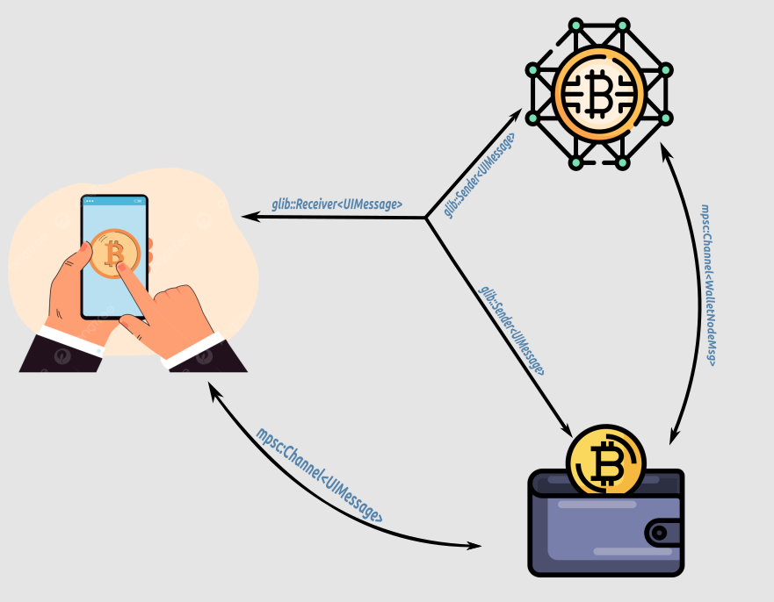
Componentes principales y relaciones

Slide 4
Funciones de Wallet
01
Ingresar una o más cuentas del usuario
02
Balance a partir de UTXO
03
Al recibir una Transacción del usuario, se le notifica y se agrega a la lista de unconfirmed

Slide 5
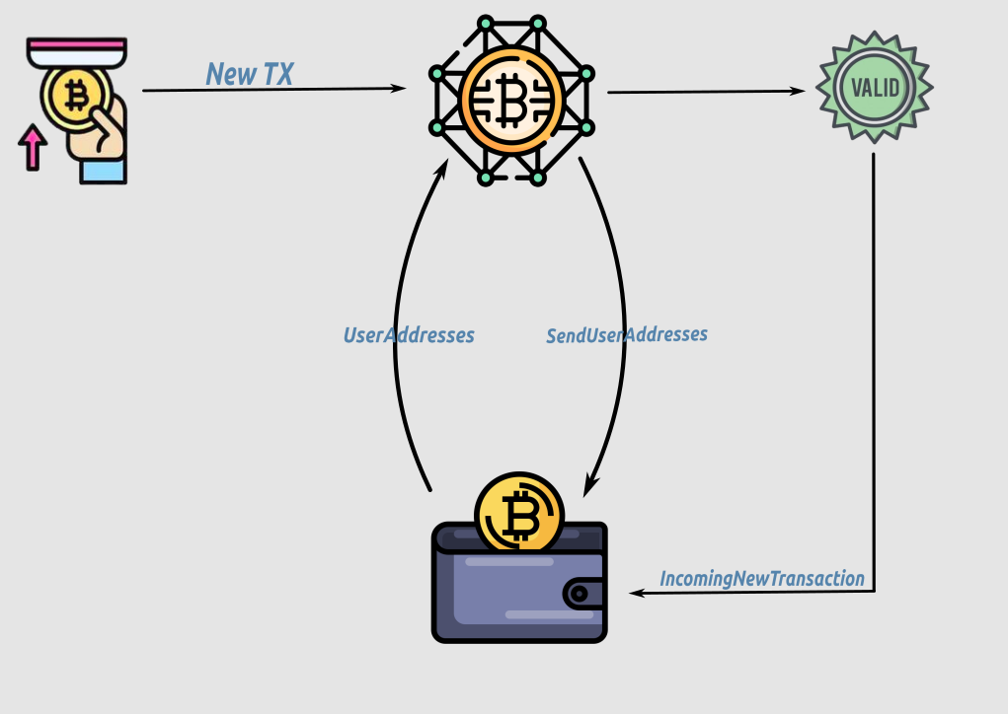
Interacción Nodo-Wallet al recibir una transacción

Slide 6
Funciones de Wallet
04
Por cada bloque, verificar si contiene mis transacciones y agregar a la lista de confirmed
05
Crear transacción y broadcastearla
06
Proof of inclusion

Slide 7
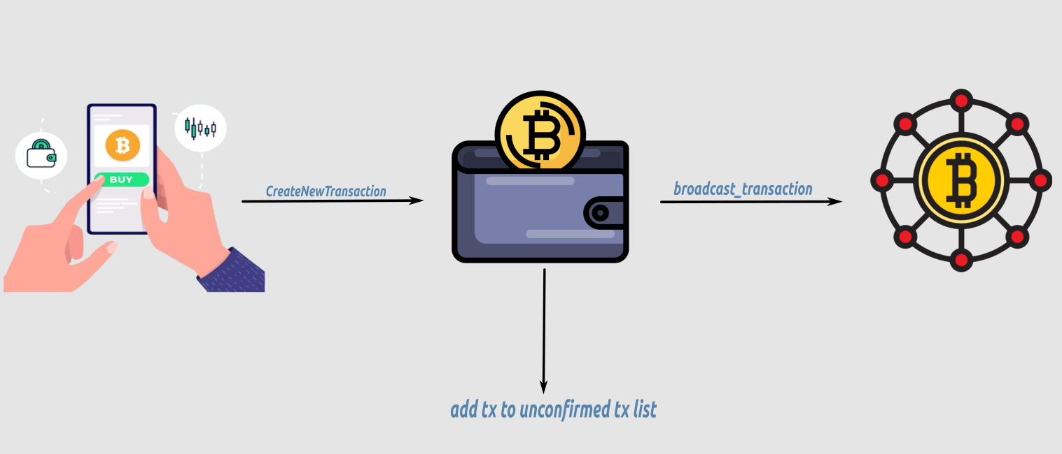
Crear transacciones

Slide 8
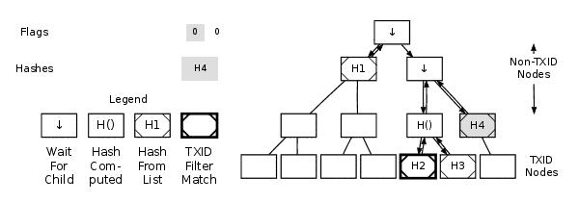
Proof of inclusion
Generamos el Merkle Tree
Generamos la prueba

Slide 9
Interfaz Gráfica
Glade + GTK

Slide 10
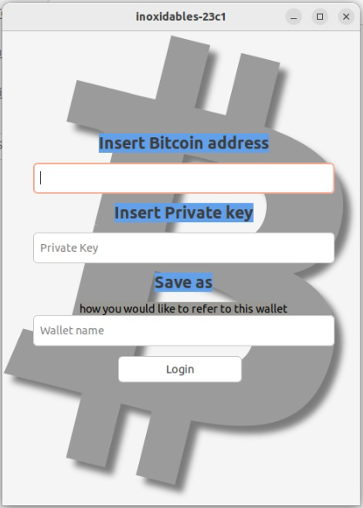
Login

Slide 11
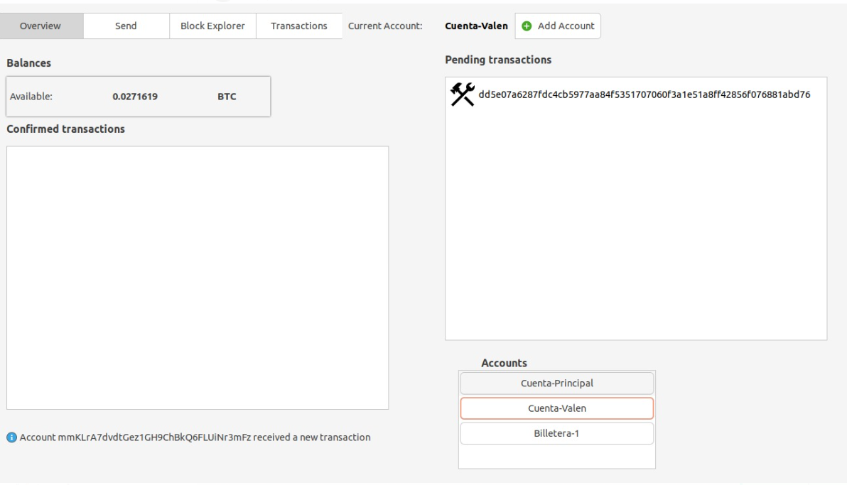
Overview

Slide 12
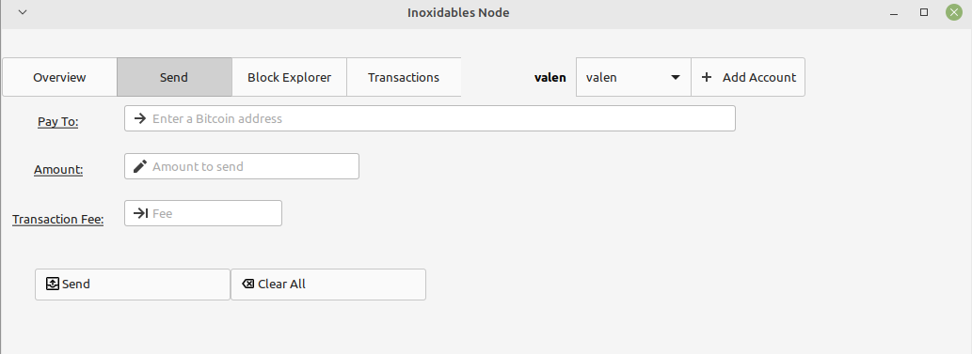
SendPage

Slide 13
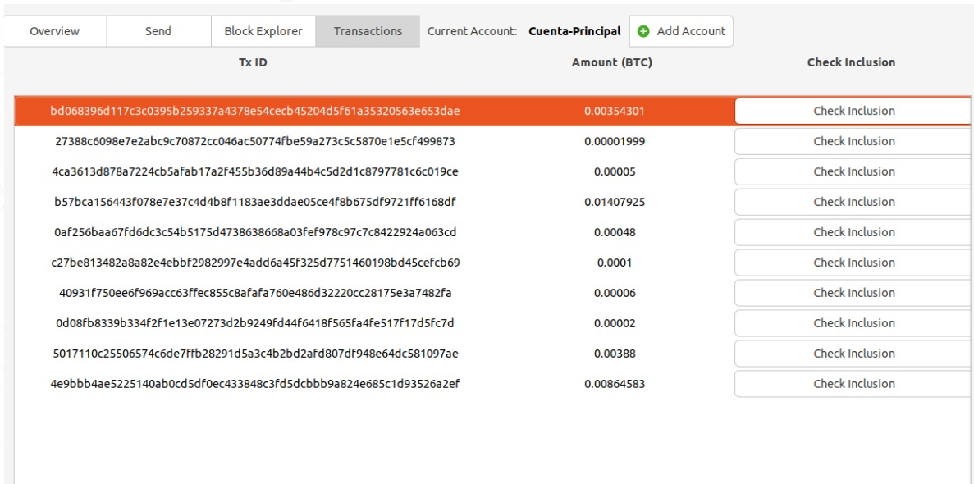
Transactions

Slide 14
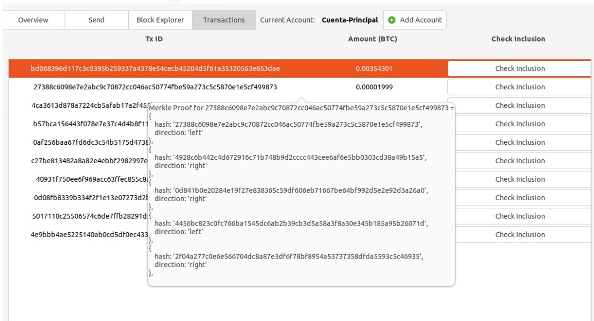
Proof of Inclusion

Slide 15
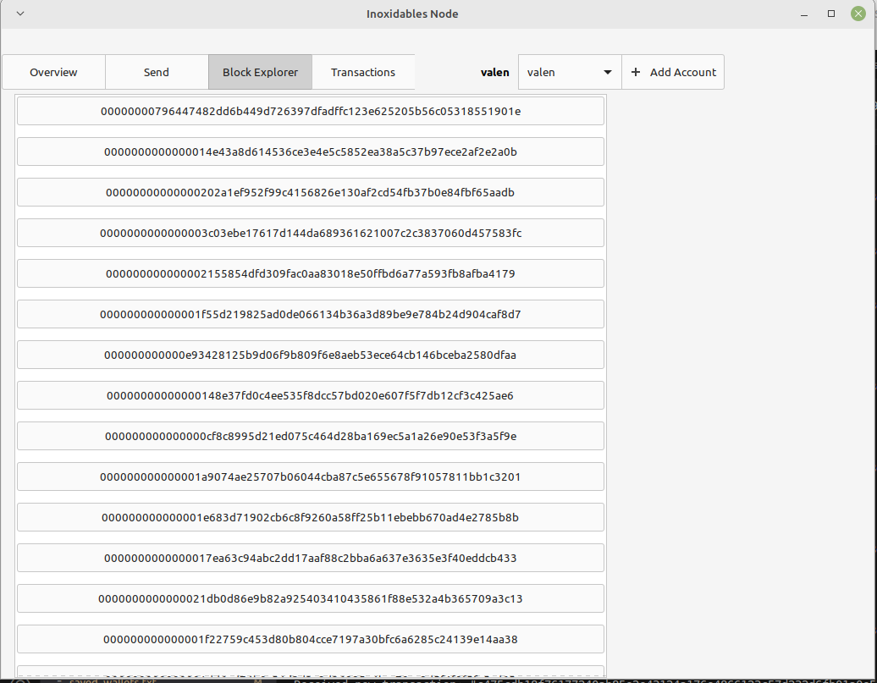
Blocks

Slide 16
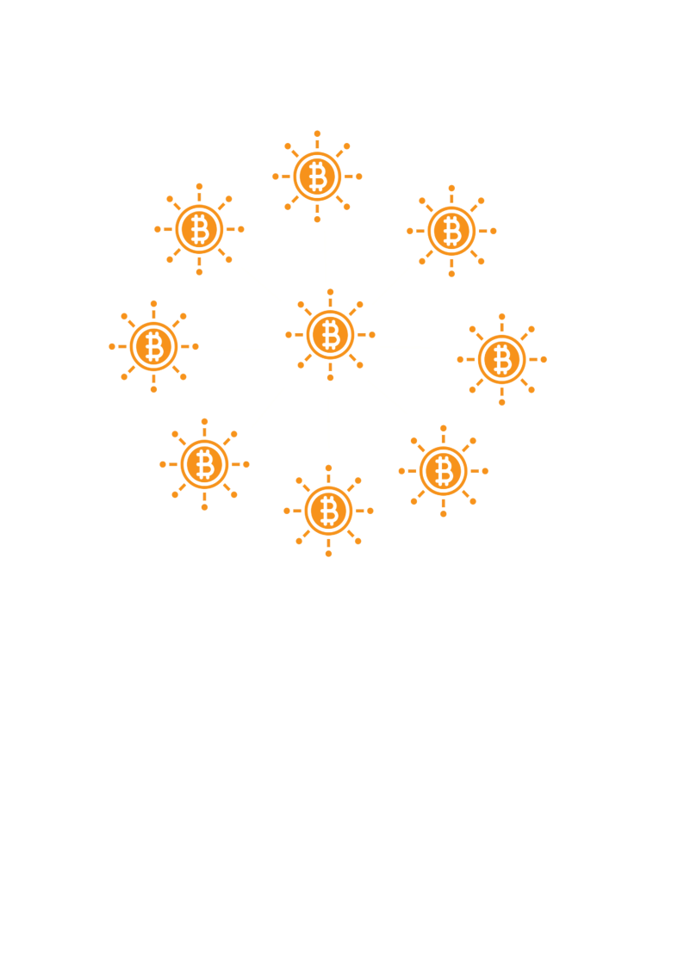
¿Preguntas?

